Slide 1
MÔN TOÁN - LỚP 4TuTuần 4 – Lớp 3
Sep
Oct
Nov
Dec
Jan
Feb
Mar
Apr
May
Jun
Jul
Aug
A
CHÀO MỪNG CÁC CON ĐẾN VỚI TIẾT HỌC
MÔN : TOÁN
B
C
D
E
F

Slide 2


Khởi động

Slide 3







TÌM ĐÀN VỊT CON

Slide 4






Câu hỏi 1 :
Kết quả của phép tính 6 x 7 là:
13
42
24
36

Slide 5
Câu hỏi 2:
Kết quả của phép chia
36 : 6 là:
6
5
7
8

Slide 6
Câu hỏi 3 : Cô có 60 chiếc kẹo, cô chia đều cho 6 bạn. Hỏi mỗi bạn được bao nhiêu chiếc kẹo?
54
10
6
16

Slide 7

CÂU HỎI:
SAI
ĐÚNG
SAI
SAI

Slide 8


Toán
Bài 10.BẢNG NHÂN 7, BẢNG CHIA 7
Tiết 1 – Trang 31

Slide 9
YÊU CẦU CẦN ĐẠT
Sep
Oct
Nov
Dec
Jan
Feb
Mar
Apr
May
Jun
Jul
Aug
A
Tự lập được bảng nhân 7, bảng chia 7.
B
1
C
Vận dụng giải các bài tập, bài toán có tình huống thực tế liên quan đến bảng nhân 7, bảng chia 7.
D
2
E
F

Slide 10

KHÁM PHÁ

Slide 11
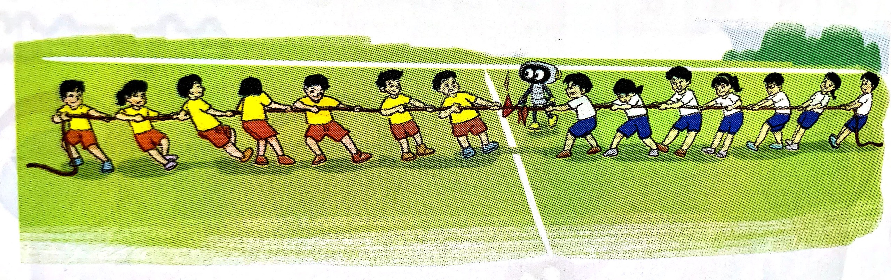

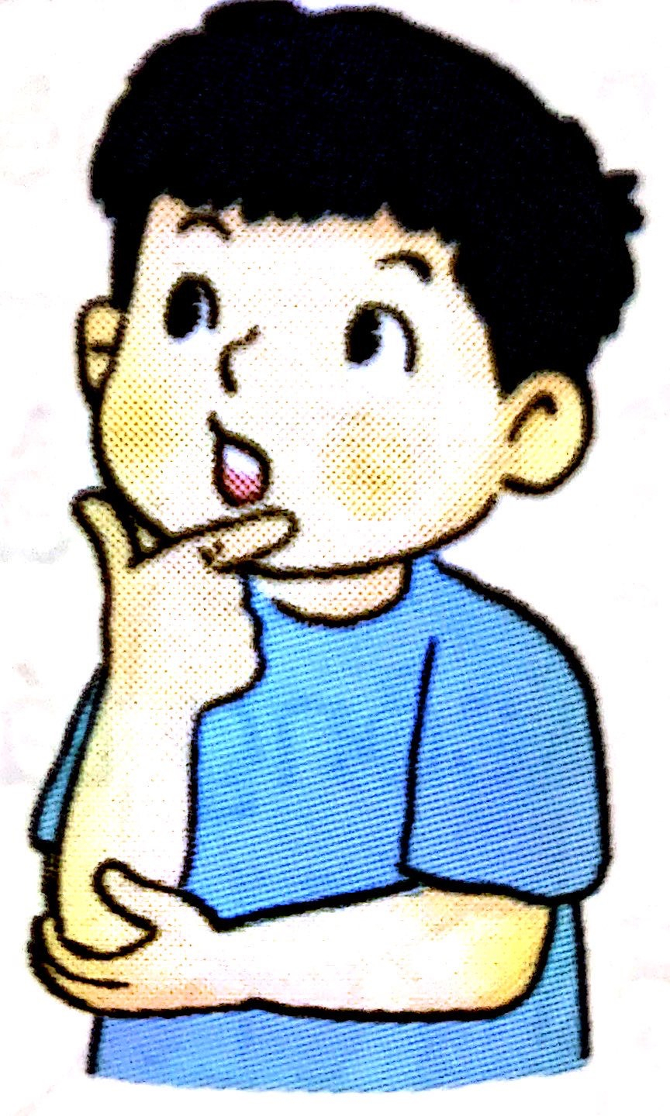
Mỗi đội chơi kéo co có 7 bạn. Hỏi 2 đội chơi kéo co có bao nhiêu bạn?
7 x 2 = ?
7 + 7 = 14
7 x 2 = 14
14 : 7 = 2

Slide 12
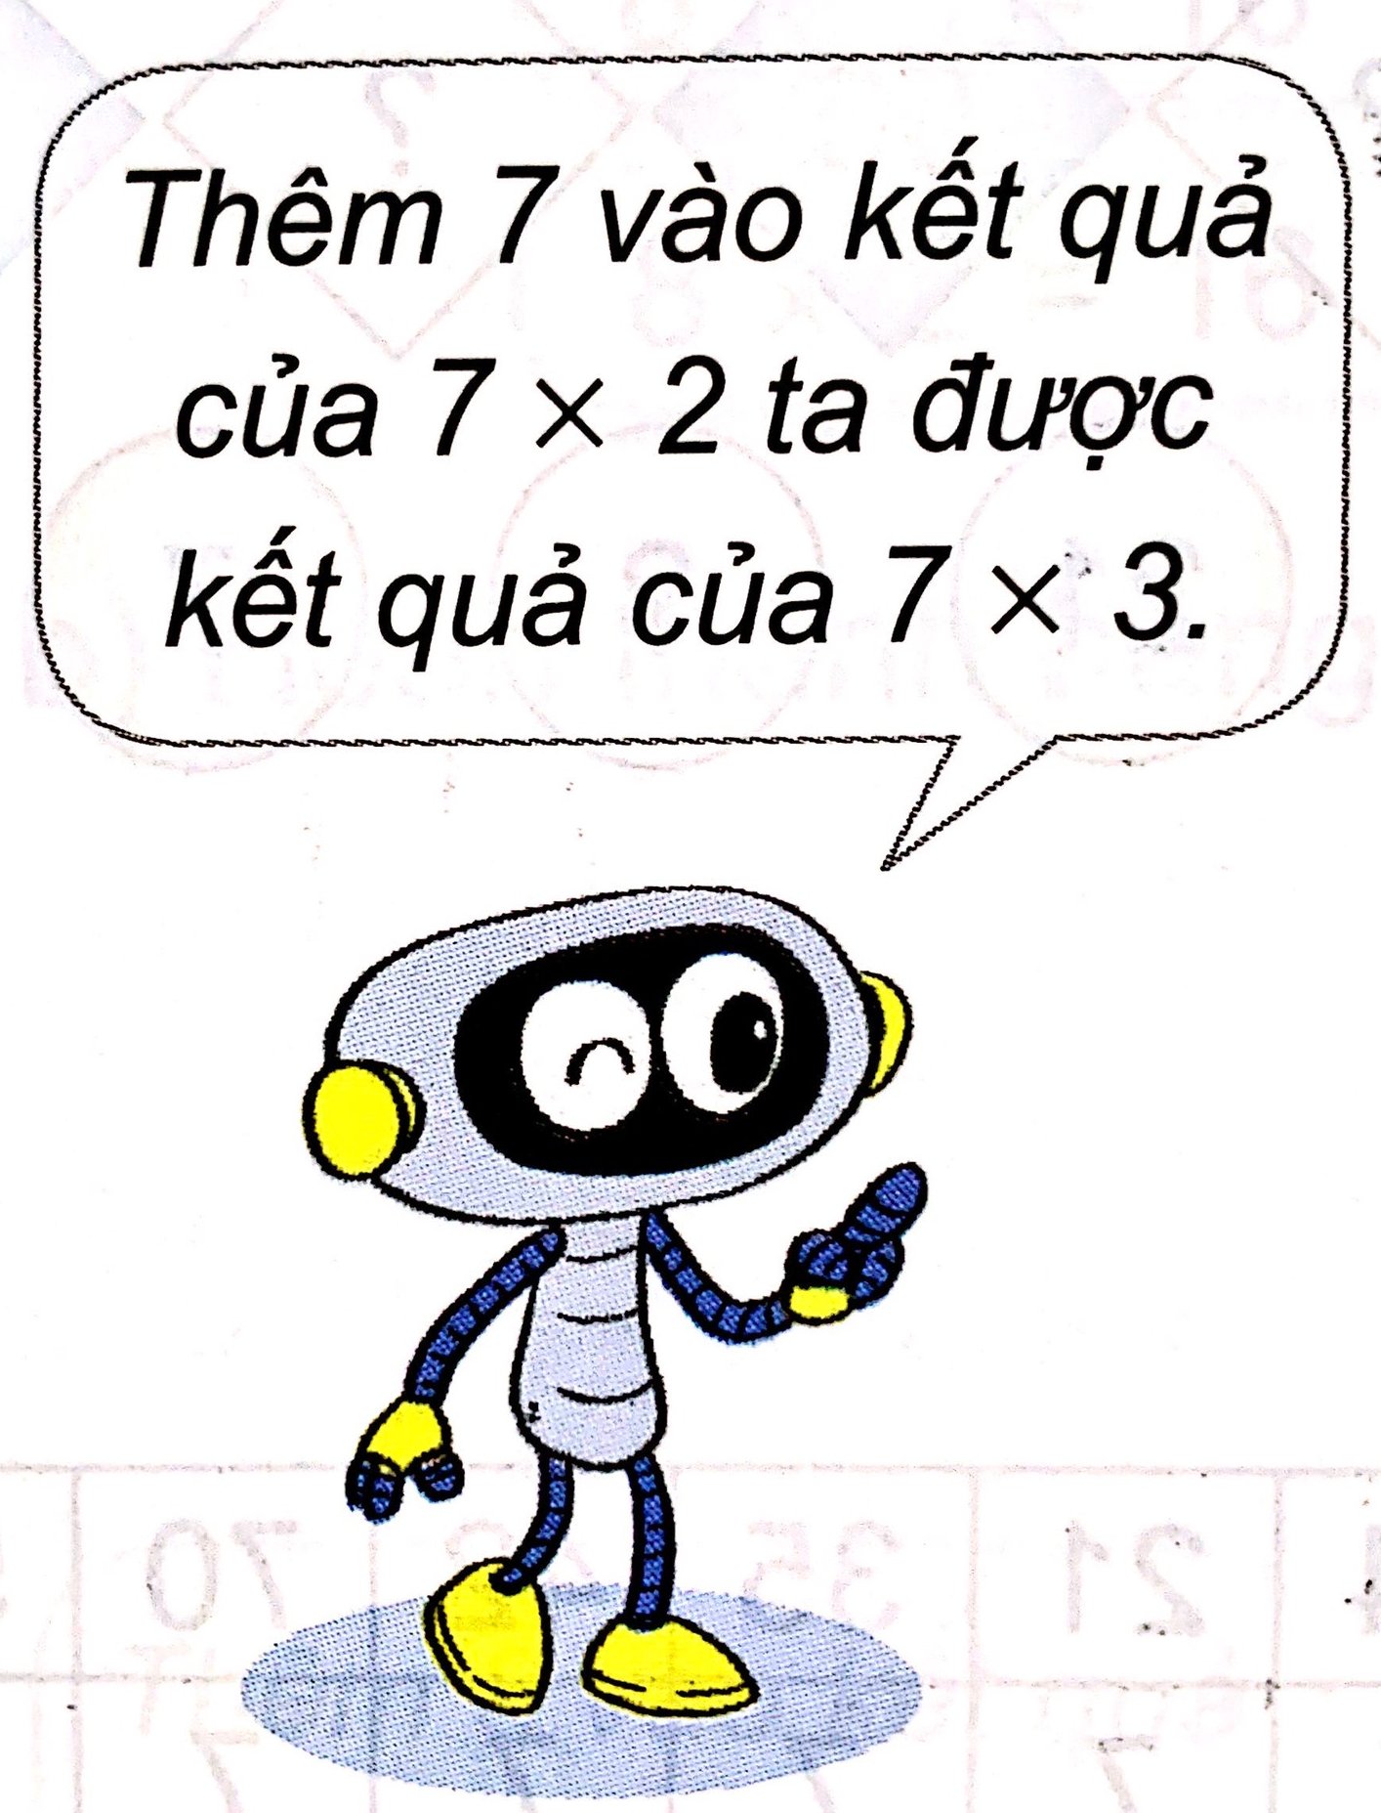
b) Hoàn thành bảng nhân 7, bảng chia 7
Bảng nhân 7
Bảng chia 7
7 x 1 =
7
7 : 7 =
1
7 x 2 =
14
14 : 7 =
2
21
7 x 3 = ….
3
21 : 7 = ….
7 x 4 = ….
28
4
28 : 7 = ….
35
5
7 x 5 = ….
35 : 7 = ….
42
42 : 7 = ….
7 x 6 = ….
6
49
7
7 x 7 = ….
49 : 7 = ….
56
8
7 x 8 = ….
56 : 7 = ….
9
63
63 : 7 = ….
7 x 9 = ….
10
7 x 10 = ….
70 : 7 = ….
70

Slide 13
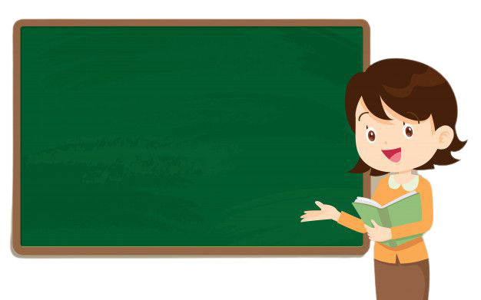
Bảng nhân 7
Bảng chia 7
7 x 1 = 7
7 x 2 = 14
7 x 3 = 21
7 x 4 = 28
7 x 5 = 35
7 x 6 = 42
7 x 7 = 49
7 x 8 = 56
7 x 9 = 63
7 x10= 70
7 : 7 = 1
14 : 7 = 2
21 : 7 = 3
28 : 7 = 4
35 : 7 = 5
42 : 7 = 6
49 : 7 = 7
56 : 7 = 8
63 : 7 = 9
70 : 7 =10
Nhận xét
bảng nhân 7, bảng chia 7

Slide 14
7 x 1 = 7
7 x 2 = 14
7 x 3 = 21
7 x 4 = 28
7 x 5 = 35
7 x 6 = 42
7 x 7 = 49
7 x 8 = 56
7 x 9 = 63
7 x10= 70
Học thuộc
bảng nhân 7, bảng chia 7

Slide 15
7 x 1 = 7
7 x 2 = 14
7 x 3 = 21
7 x 4 = 28
7 x 5 = 35
7 x 6 = 42
7 x 7 = 49
7 x 8 = 56
7 x 9 = 63
7 x10= 70
Học thuộc
bảng nhân 7, bảng chia 7

Slide 16
7 : 7 = 1
14 : 7 = 2
21 : 7 = 3
28 : 7 = 4
35 : 7 = 5
42 : 7 = 6
49 : 7 = 7
56 : 7 = 8
63 : 7 = 9
70 : 7 =10
Học thuộc
bảng nhân 7, bảng chia 7

Slide 17
7 : 7 = 1
14 : 7 = 2
21 : 7 = 3
28 : 7 = 4
35 : 7 = 5
42 : 7 = 6
49 : 7 = 7
56 : 7 = 8
63 : 7 = 9
70 : 7 =10
Học thuộc
bảng nhân 7, bảng chia 7

Slide 18
Bảng nhân 7
Bảng chia 7
Học thuộc
bảng nhân 7, bảng chia 7
7 x 1 = 7
7 x 2 = 14
7 x 3 = 21
7 x 4 = 28
7 x 5 = 35
7 x 6 = 42
7 x 7 = 49
7 x 8 = 56
7 x 9 = 63
7 x10= 70
7 : 7 = 1
14 : 7 = 2
21 : 7 = 3
28 : 7 = 4
35 : 7 = 5
42 : 7 = 6
49 : 7 = 7
56 : 7 = 8
63 : 7 = 9
70 : 7 =10

Slide 19
Hoạt động

Slide 20
1. Số ?
x 5
x 6
x 9
a)
7
?
7
?
7
?
35
42
63
: 7
: 7
: 7
35
?
42
?
63
?
b)
5
6
9

Slide 21
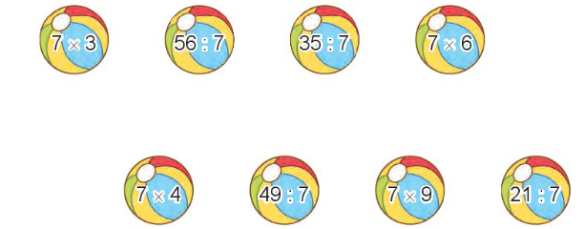
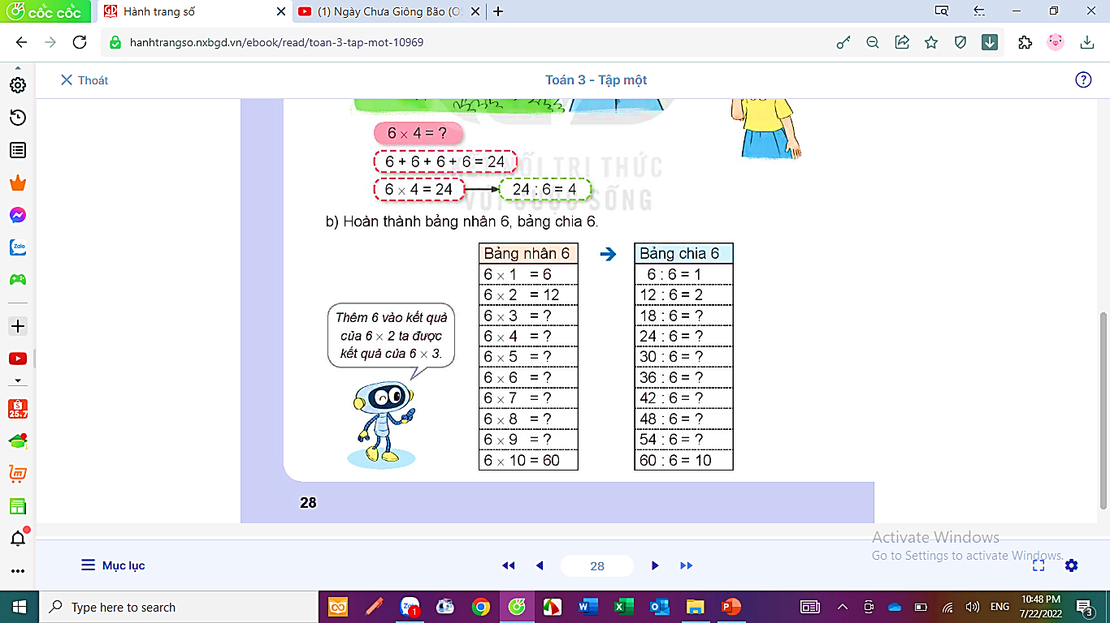
2. Rô bốt lấy các quả bóng ghi phép tính có kết quả bé hơn 28. Hỏi rô bốt lấy được bao nhiêu quả bóng như vậy?
21
8
5
42
28
7
63
3
Rô bốt lấy được 5 quả bóng

Slide 22
3. Mỗi tuần lễ có 7 ngày. Bố của Mai đi công tác 4 tuần lễ. Hỏi bố của Mai đi công tác bao nhiêu ngày?
Tóm tắt
Mỗi tuần lễ: 7 ngày
4 tuần lễ: … ngày?
Bài giải
Bố của Mai đi công tác số ngày là:
7 x 4 = 28 (ngày)
Đáp số: 28 ngày

Slide 23
Trò chơi

Slide 24










Slide 25














Slide 26

14 : 7 = ?
2

Slide 27

7 x 8 … 8 x 7
=

Slide 28

7 x 7 = ?
49

Slide 29

7 x ... = 42
6

Slide 30

… : 7 = 8
56

Slide 31
28 : … = 4
7

Slide 32
YÊU CẦU CẦN ĐẠT
Sep
Oct
Nov
Dec
Jan
Feb
Mar
Apr
May
Jun
Jul
Aug
A
Tự lập được bảng nhân 7, bảng chia 7.
B
1
C
Vận dụng giải các bài tập, bài toán có tình huống thực tế liên quan đến bảng nhân 7, bảng chia 7.
D
2
E
F

Slide 33

Hoạt động tiếp nối
1. Ôn lại bảng nhân 7, bảng chia 7.
2. Chuẩn bị bài sau : Bảng nhân 7, bảng chia 7 ( Tiết 2)

Slide 34
Tạm biệt các em
Sep
Oct
Nov
Dec
Jan
Feb
Mar
Apr
May
Jun
Jul
Aug
A
B
Priorities
C
D
E
F

Slide 35

ĐỐ BẠN
1 bạn hỏi gọi 1 bạn trả lời các phép tính trong bảng nhân 7, bảng chia 7
Nếu trả lời đúng thì được đố bạn khác

